Slide 1
创新实验 开题答辩
基于大规模共享单车数据的交通流量可视化系统设计
计算机科学与工程系 计算机科学与技术
汇报人：黄凯熠 11912211 易翔 11912013 张习之 11911424
指导老师：宋轩

Slide 2

1
研究背景、目的及意义
2
国内外研究现状
目
录
3
主要研究内容
4
进度安排与完成情况
5
参考文献

Slide 3
1
研究背景、目的及意义

Slide 4
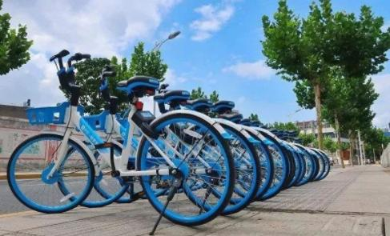
1
研究背景、目的及意义介绍
共享单车成为解决人们出行“最后一公里”这一问题的不二之选，极大丰富了出行方式
从共享单车数据中挖掘出有价值的信息，辅助管理者进行规划

Slide 5
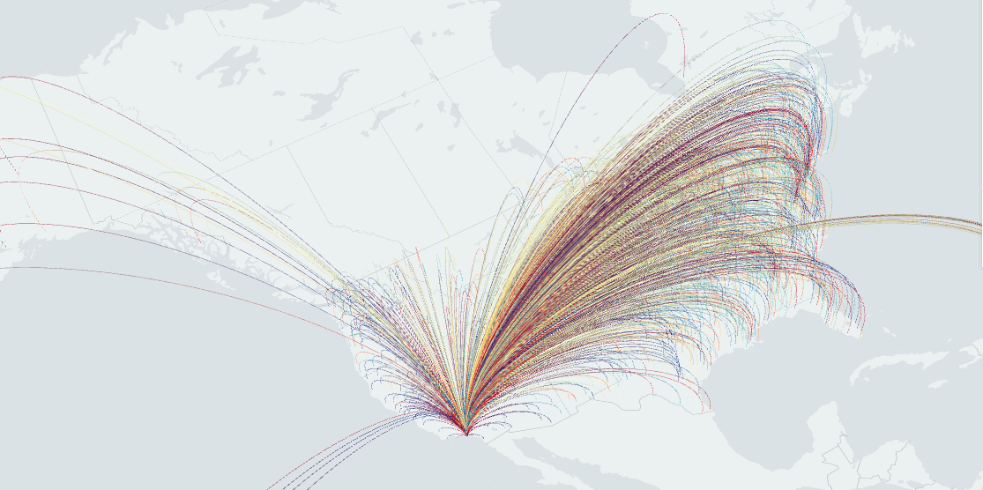
1
研究背景、目的及意义介绍
市民：
了解假期热门景点
优化出行方式
共享单车运营商：
单车投放调配方案
城市规划管理者：
了解人们的出行方式 了解具体时间空间范围内 人员的流动情况

Slide 6
2
国内外研究现状

Slide 7
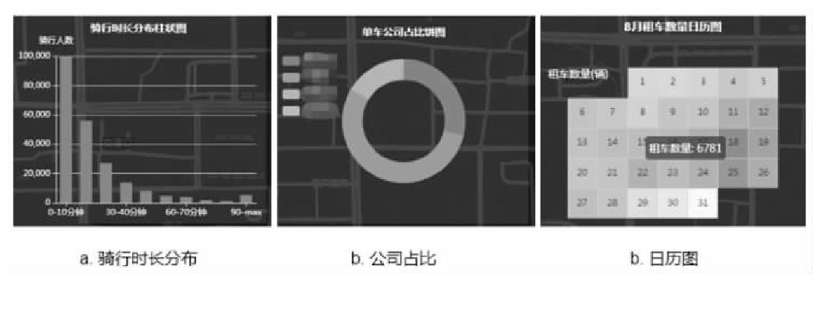
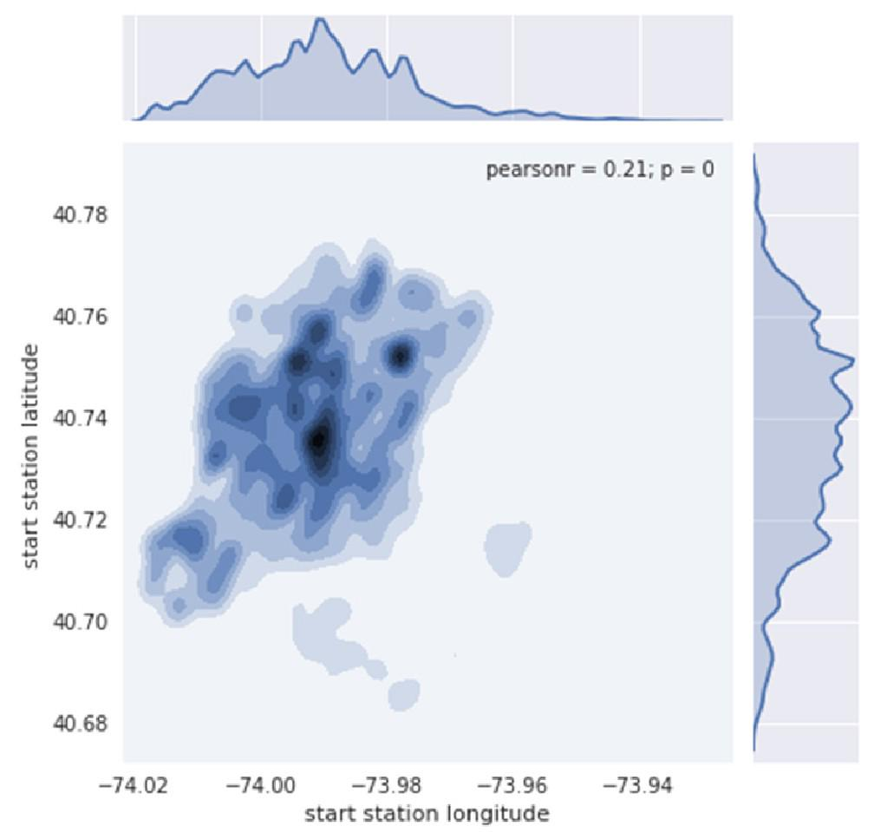
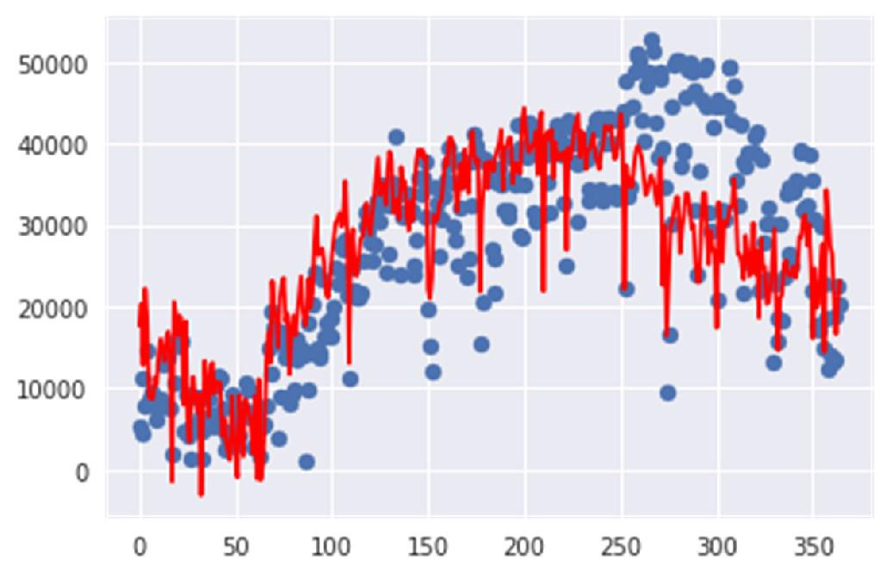
2
国内外研究现状
基于原始数据的统计性分析：
可视化图像涉及的维度较少
一般都是数据的直观呈现
共享单车图表格[2]
车站地理位置热力图[1]
出行预测结果图[1]
Reference: [1]潘纪成,李旭健,熊玖朋.基于Python的单车数据可视化[J].软件,2020,41(12):192-197+207.
[2]张昊,张健钦,王家川,石睿轩,陆浩,张安.基于云存储的城市交通大数据可视化系统[J].科学技术创新,2021(01):81-82.

Slide 8
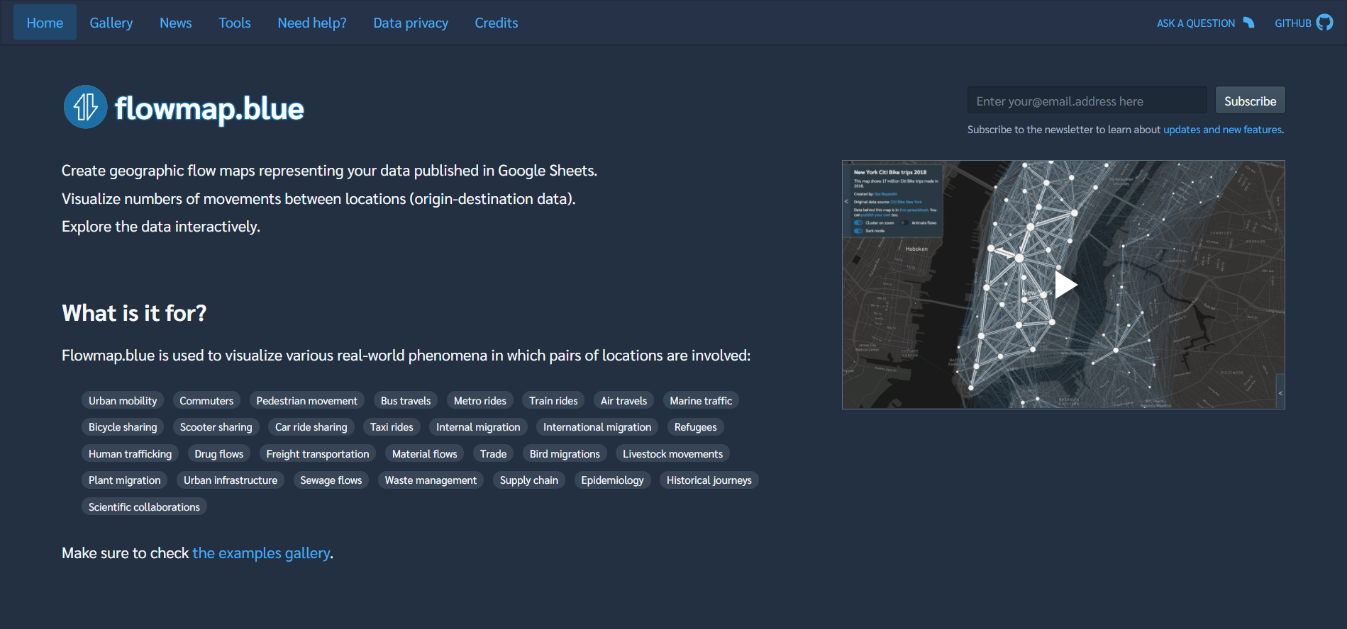
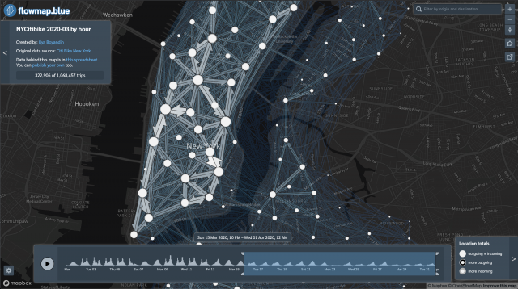
2
国内外研究现状
用户选定数据的动态分析：

Slide 9
3
主要研究内容

Slide 10
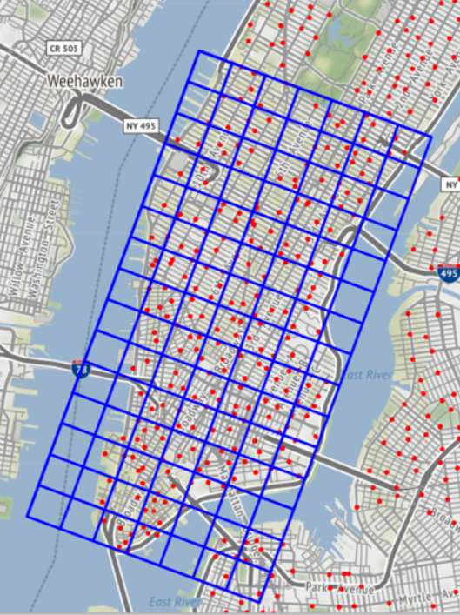
2
主要研究内容
数据集 (Data Set):
https://s3.amazonaws.com/tripdata/index.html
https://www1.nyc.gov/site/tlc/about/tlc-trip-record-data.page
美国纽约市2019年1月至2021年8月的共享单车开源数据集（单车起止站点信息、部分非敏感的用户信息等）
gender | enum | end_station_id | str
birthyear | int | start_station_lat | double
duration | int | start_station_lng | double
user_type | enum | end_station_lat | double
start_station_id | str | end_station_lng | double

Slide 11
3
主要研究内容
可视化平台的功能
目标筛选 | 运用视图启发用户筛选目标站点、区域
时间分布 | 探索给定流量数据的时间分布，绘制人流量时序分析环状热力图
空间分布 | 探索给定流量数据的空间分布，绘制可达性视图和星状流量视图
时空分布 | 探索给定流量数据的时空分布，探索流量的潮汐现象

Slide 12
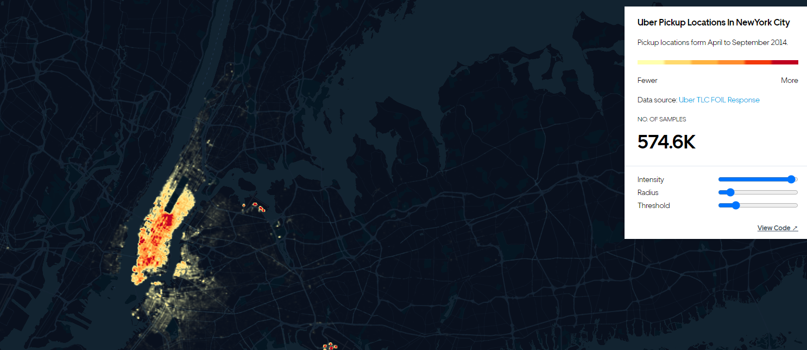
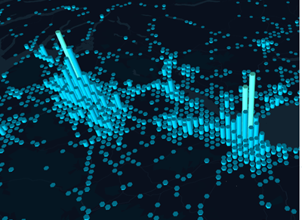
3
主要研究内容
1、目标筛选
通过指定不同级别的阈值，发现指定时空下的热点站点
启发用户选择要研究的站点
热力图
立体柱状图

Slide 13
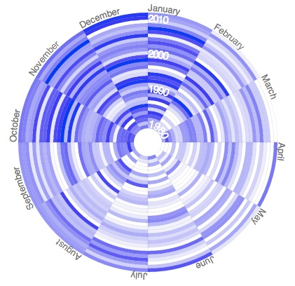
3
主要研究内容
2、时间分布
特点：
信息高度浓缩
易于发现峰值和低谷
时序分析环状热力图

Slide 14
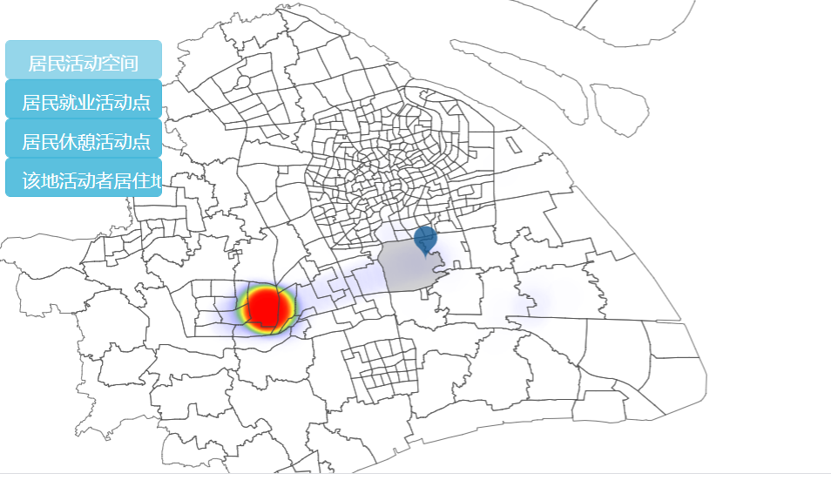
3
主要研究内容
3、空间分布
发现一些反常识的空间分布
发现站点/区域的时空流量特征
可达性分析图
星状流量图

Slide 15
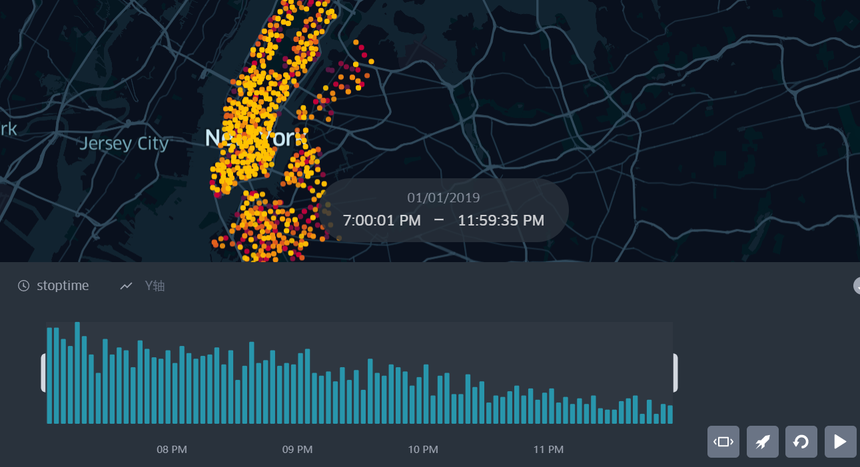
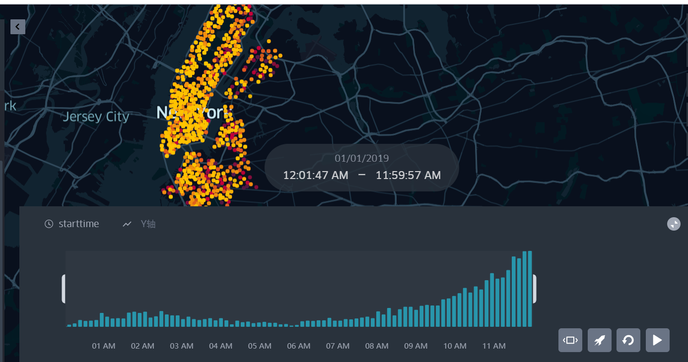
3
主要研究内容
4、时空分布
分析共享单车的起点、终点分布情况
发现潮汐现象等流量分布现象

Slide 16
4
进度安排与完成情况

Slide 17
4
进度安排与完成情况
数据处理 （Done） | 对数据进行清洗、处理，实现了站点经纬度到站点名称的唯一对应
 | 实现了基于用户指定的时间粒度不同级别（站点级别、网格级别、区域级别）的出入流量统计分析，并生成对应的特征矩阵。
 | 完成了订单信息及站点信息的数据库存储设计
可视化平台的搭建 （In Progress) | 实现站点的分筛，启发用户发现感兴趣的站点集
 | 对给定的流量数据，探索其时间、空间分布，并绘制展示相关可视化图像
 | 实现截图对比等平台工具，方便用户进行分析
可视化效果的优化 （To Do) | 对给定的流量数据，绘制展示其时空分布，让图像动起来
 | 提供用户交互式的对比分析展示

Slide 18
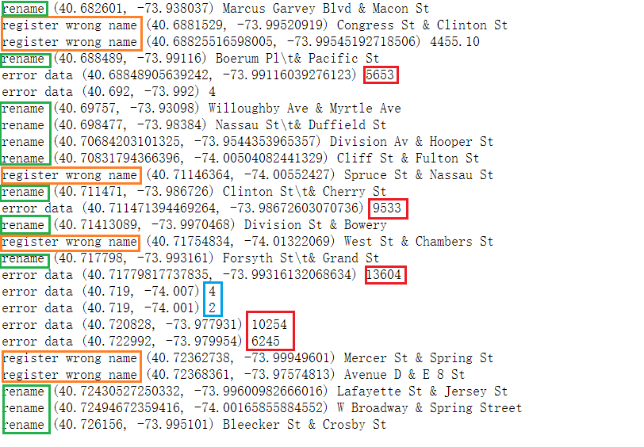
4
进度安排与完成情况
数据处理：
对站点名和站点经纬度进行了唯一对应，
处理站点重命名和错误记录站点名的数据
对站点进行了区域级的划分
对站点进行了网格级的划分

Slide 19
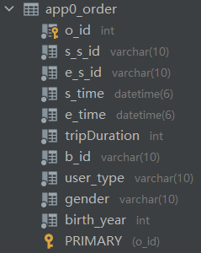
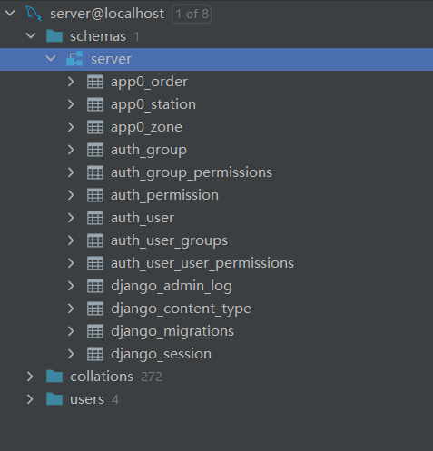

4
进度安排与完成情况
信息的数据库存储：

Slide 20
4
进度安排与完成情况

Slide 21
5
参考文献

Slide 22
5
参考文献
参考文献:
[1]潘纪成,李旭健,熊玖朋.基于Python的单车数据可视化[J].软件,2020,41(12):192-197+207.
[2]张昊,张健钦,王家川,石睿轩,陆浩,张安.基于云存储的城市交通大数据可视化系统[J].科学技术创新,2021(01):81-82.
[3]李季倬,夏婷,朱敏.面向公交站点优化的多源数据可视分析方法[J/OL].小型微型计算机系统:1-7[2021-10-15]

Slide 23

Thanks for your listening！

